Slide 1
ПОВРШИНА ПРАВОУГАОНИКА И КВАДРАТА
5. разред

Slide 2
1. Израчунај површину правоугаоника ако су његове странице:
а = 9cm
b = 5cm
P=a·b
а= 9cm
b= 5cm
P=9cm·5cm
P= 45cm²
Површина правоугаоника је 45cm².

Slide 3
2. Израчунај површину датог квадрата.
a=4сm
P=a·a
a=4cm
P=4cm·4cm
P=16cm²
Површина квадрата је 16cm².

Slide 4
3. Парцела засађена малинама облика правоугаоника има површину 720m². Њена ширина је 9m. Колика је дужина парцеле?
P=720m²
b=9m
a=?
P=a·b
a=P:b
a=720m²:9m
a=80m
Дужина парцеле је 80m.

Slide 5
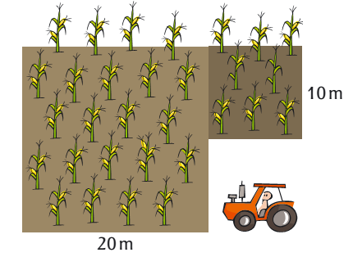
4. На слици је представљено поље кукуруза облика два спојена квадрата.
Израчунај површину поља. Колико је потребно метара ограде како би се поље оградило?

Slide 6
a=20m
a=10m
P=P¹+P²
P¹=a·a
P²=a·a
P=400m²+100m²
P¹=20m·20m
P²=10m·10m
P=500m²
P¹= 400m²
P²=100m²
Површина поља је 500m².
O¹=4·a
O²=4·a
O=O¹+O²
O¹=4·20m
O²=4·10m
O=80m+40m
O¹=80m
O²=40m
O=120m

Slide 7
Имамо заједнички дио поља 10m једног квадрата и 10m другог квадрата.
120m-20m = 100m
Потребно је 100m ограде да би се поље оградило.

Slide 8
ЗАДАЦИ ЗА САМОСТАЛAН РАД:
1. Израчунај површину квадрата странице а = 2dm.
2. Израчунај површину правоугаоника ако су његове странице
а = 3mm b = 5mm.
3. Израчунај дужину правоугаоника ако је његова површина Р = 32cm² и ширина b = 8cm.

Slide 9
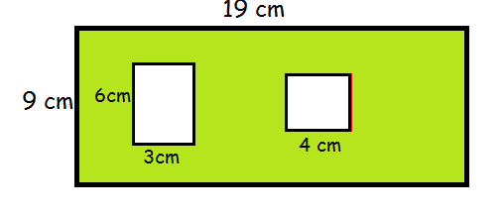
Задатак +
Израчунај површину обојеног дијела фигуре.

